Slide 1
Rekayasa Perangkat Lunak
/ Software Engineering
(TTI374)
Pertemuan VIII :
User Interface Design
Oleh: M. Priyono Tri Sulistyanto, S.T., M.Eng

Slide 2
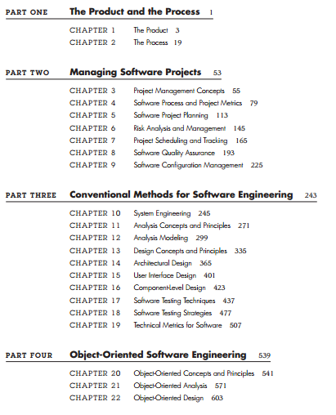
Pokok Bahasan Kuliah
Rekayasa Perangkat Lunak (Teknik Informatika)
2

Slide 3
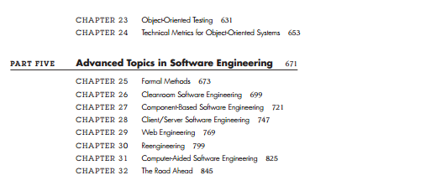
Pokok Bahasan Kuliah (lanjutan)
Rekayasa Perangkat Lunak (Teknik Informatika)
3

Slide 4
Intro
Disain interface (antarmuka) berfokus pada:
Disain antarmuka antar componen software
Disain antarmuka antara software dengan media produksi non manusia dan penggunaan informasi (mis: entiti eksternal)
Disain antarmuka antara manusia dengan komputer
Rekayasa Perangkat Lunak (Teknik Informatika)
4

Slide 5
Golden Rule
Aturan emas dalam disain antarmuka :
Tempatkan pengguna dalam pengontrolan
Kurangi pemuatan ingatan pengguna
Buat antarmuka yang konsisten
Rekayasa Perangkat Lunak (Teknik Informatika)
5

Slide 6
Golden Rule: 1
Definisikan mode interkasi yang tidak memaksa pengguna pada tindakan yang tidak penting atau dibutuhkan
Memberikan interaksi yang fleksibel (input dapat berupa bermacam alat mis:keyboard,mouse,dll)
Mengijinkan user menginterupsi dan meng-undo
Memberikan kustomasi untuk kebutuhan mahir (advance)
Menyembunyikan internal teknis dari pengguna biasa
Disain interaksi langsung dengan objek yang muncul di layar
Rekayasa Perangkat Lunak (Teknik Informatika)
6

Slide 7
Golden Rule: 2
Kurangi kebutuhan pada ingatan pendek
Membangun disain default yang berarti untuk semua user
Mendefinisikan shotcut yang intuitif
Layout visual pada antarmuka didasarkan pada metafora dunia nyata
Menyingkap informasi dalam hirarki, mis: pengguna memiilih garis bawah dalam word akan ada pilihan garis bawah tunggl, dobel , dash underline, dll
Rekayasa Perangkat Lunak (Teknik Informatika)
7

Slide 8
Golden Rule: 3
Mengijinkan user meletakkan tugas terkini pada konteks yang bermakna
Menjaga konsistensi sepanjang komponen dari aplikasi
Jika model interaksi lama telah umum dibuat, jangan membuat perubahan yang akan mengakibatkan kebingunan, mis: Crtl –S untuk shortcut save, maka jangan diperuntukan pada fungsi yang lain
Rekayasa Perangkat Lunak (Teknik Informatika)
8

Slide 9
Proses disain UI
Proses ini meliputi beberapa kerangka aktivitas:
Analisis dan pemodelan user, task dan environtment
Disain Interface
Konstruksi Interface
Validasi Interface
Rekayasa Perangkat Lunak (Teknik Informatika)
9

Slide 10
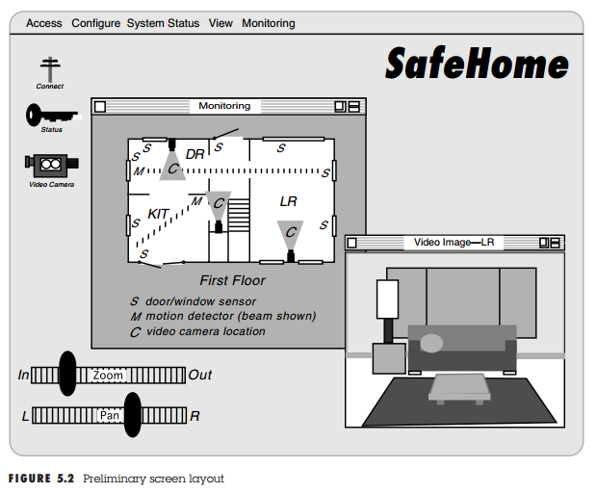
Contoh disain awal
Rekayasa Perangkat Lunak (Teknik Informatika)
10

Slide 11
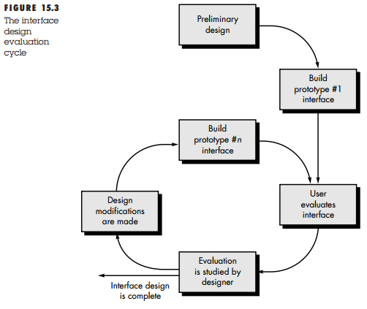
Evaluasi Disain
Rekayasa Perangkat Lunak (Teknik Informatika)
11

